Slide 1

(ตอน:การใช้ Query string Parameter )
Vue Router 4–EP5:การทำหน้าจอ filter แสดงข้อมูล
สามารถฝึกปฏิบัติแบบออนไลน์จาก source code
ผ่านลิงก์(link) ในคำอธิบายใต้คลิป YouTube
Notes:
Vue Router 4–EP4:การทำหน้าจอ List&Detail Page

Slide 2
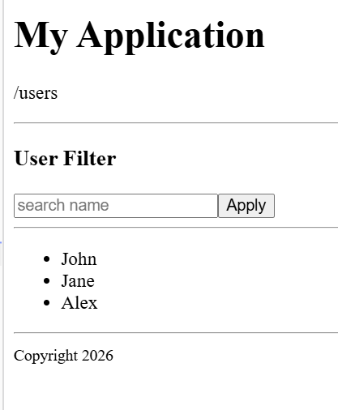
โจทย์ :
https://onecompiler.com/vue/44sqpsafp

Slide 3
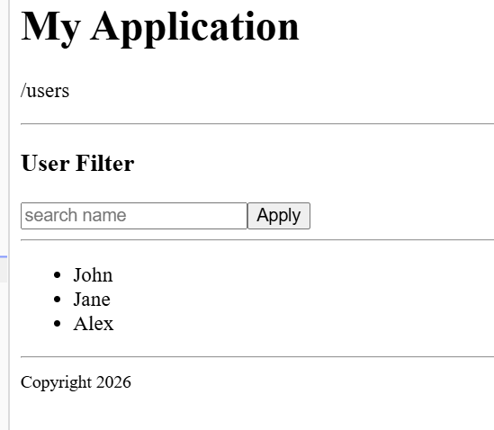
แนวทางในการออกแบบโปรแกรม
มี child component (UserList) แสดงข้อมูลตาม parameter มาทาง url
- มีส่วนของการรับข้อมูล
เมื่อกดปุ่ม apply โปรแกรม parent
สั่งให้ load data ตาม url ที่กำหนด
- มีแสดง List

Slide 4
การส่ง parameter ของ vue
Path Parameter:
<a href="/detail/1/John/edit" > View </a>
Query string Parameter:
<a href="/detail?id=1&name=John&mode=edit">View</a>

Slide 5
หลักในการใช้ Path & Query String parameter
Path Parameter:
Data state: ระบุ “resource identity” (ฉันกำลังดูข้อมูลอะไร )
Url:
/user/1 แสดงข้อมูล user ที่มี id/code = 1
/user/2 แสดงข้อมูล user ที่มี id /code = 2
/product/99 แสดงข้อมูล product ที่มี id /code = 99
Query string Parameter:
UI state : ระบุ “optional modifiers” (สถานะการแสดงผลของหน้า) เช่น filter , sort , paination
Url:
/CustomerList?page=1 แสดงข้อมูล CustomerList หน้าที่ 1
/CustomerList?page=2 แสดงข้อมูล CustomerList หน้าที่ 2
/products?category=shoe&sort=asc แสดงข้อมูล product ที่ category=shoe และเรียงจากน้อยไปมาก
/products?search=iphone แสดงข้อมูล product ที่เป็นผลลัพธ์ของการค้น iphone
/customer?mode=view แสดงหน้าจอ customer เพื่อ view customer data
/customer?mode=edit แสดงหน้าจอ customer เพื่อ edit customer data

Slide 6
component: ProductList
createRouter( {
route:
{
path: '/products',
name: 'products ',
component: ProductList
},
<RouterLink
:to="{
name: 'products’,
query: {
category: 'shoe’,
sort: 'asc’
mysort: dsc’
}
}"
>
Shoe Products
</RouterLink>
const router = useRouter()
router.push({
name: 'products',
query: {
category: 'shoe',
sort: 'asc'
}
})
<a href=" /products?category=shoe&sort=asc&mysort=dsc " > Shoe Products </a>

Slide 7
การอ้างถึงข้อมูล parameter ที่ส่งแบบ query string ที่ child component
<RouterLink
:to="{
name: 'products',
query: {
category: 'shoe’,
sort: 'asc'
}
}"
>
Shoe Products
</RouterLink>
import { useRoute } from 'vue-router’
const routeparm = useRoute()
function getProductFilter () {
const categoryOpt = routeparm.query.category
const sortOpt = routeparm.query.sort
count name = routeparm.name
}

